Slide 1
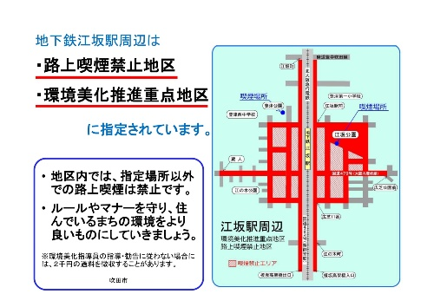
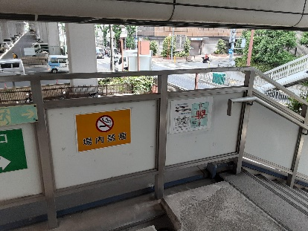
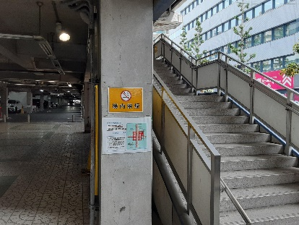
今年度の取組について
資料１
両府営駐車場
○利用台数、回転率、収入の目標不達成
前年の利用台数、回転率、収入目標不達成及び新型コロナウィル感染症の影響による収入減を見越して、引き続き、周辺店舗への営業活動を実施
江坂立体駐車場
○満足度調査の目標不達成
・「汚い」との利用者意見について
引き続き、清掃業務の受託者に対し、ごみを見落とさない等の基本の徹底や清掃道具を整理整頓する等、場内美化に努めた
・「タバコを吸っている人がいる」との利用者意見
既に実施している「場内禁煙」の掲示に加えて江坂駅周辺が「路上喫煙禁止地区及び環境美化推進重点地区」に指定されていることを啓発

